Slide 1
Câmara Climática
Fernando Nogueira

Slide 2
Introdução
A câmara climática e um equipamento que permite o controle da temperatura e umidade em seu interior.
Com isso é possível verificar o comportamento de diversos componentes eletrônicos quando submetidos a diferentes condições de temperatura e umidade.

Slide 3
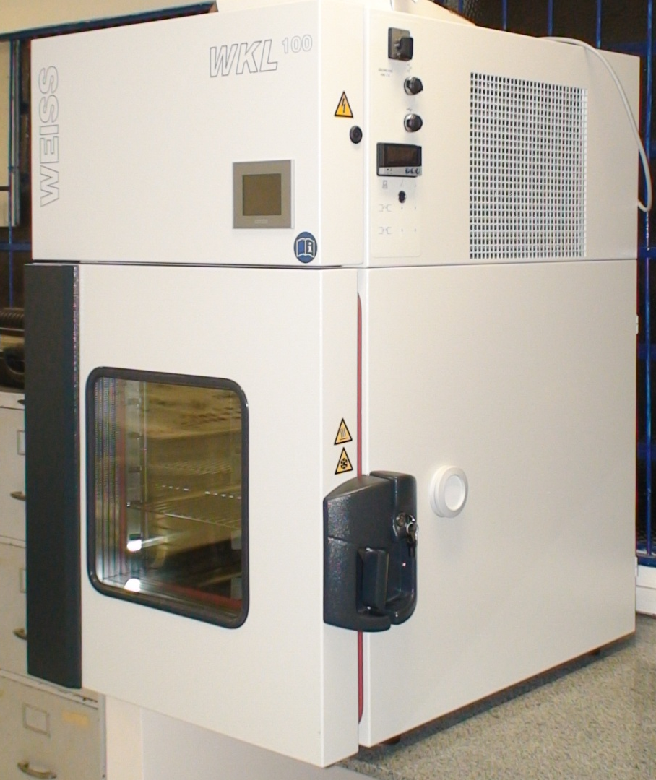
Descrição da Câmara Climática
Compartimento Mecânico
Compartimento Elétrico
Painel Principal
Painel de Controle
Porta
Entrada de Cabeamento Externo
Espaço de Teste

Slide 4
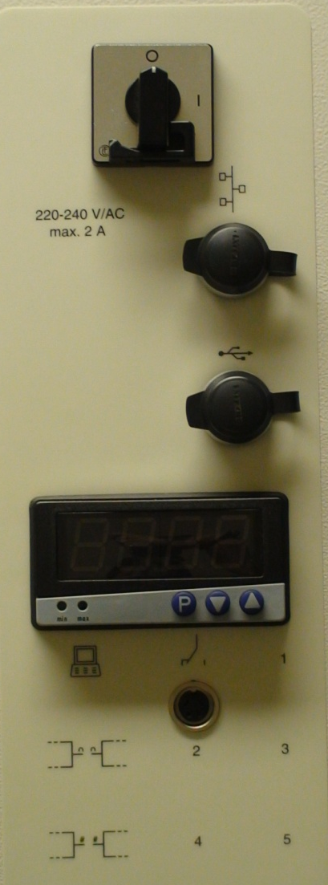
Descrição da Câmara Climática
Painel Principal
Chave On/Off
Ethernet Interface
USB
Ajuste do Limite de Temperatura
RS 232 Interface*
Dry Contact For Test Specimen Deactivation
Analog I/O*
Sensores de Temperatura Móvel Pt100 *
Digital I/O*

Slide 5
Descrição da Câmara Climática
Sensores
Sensor de Temperatura
Sensor de Umidade

Slide 6
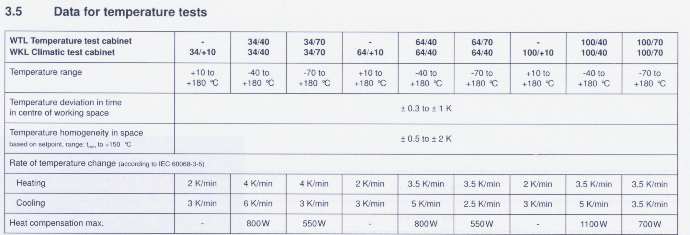
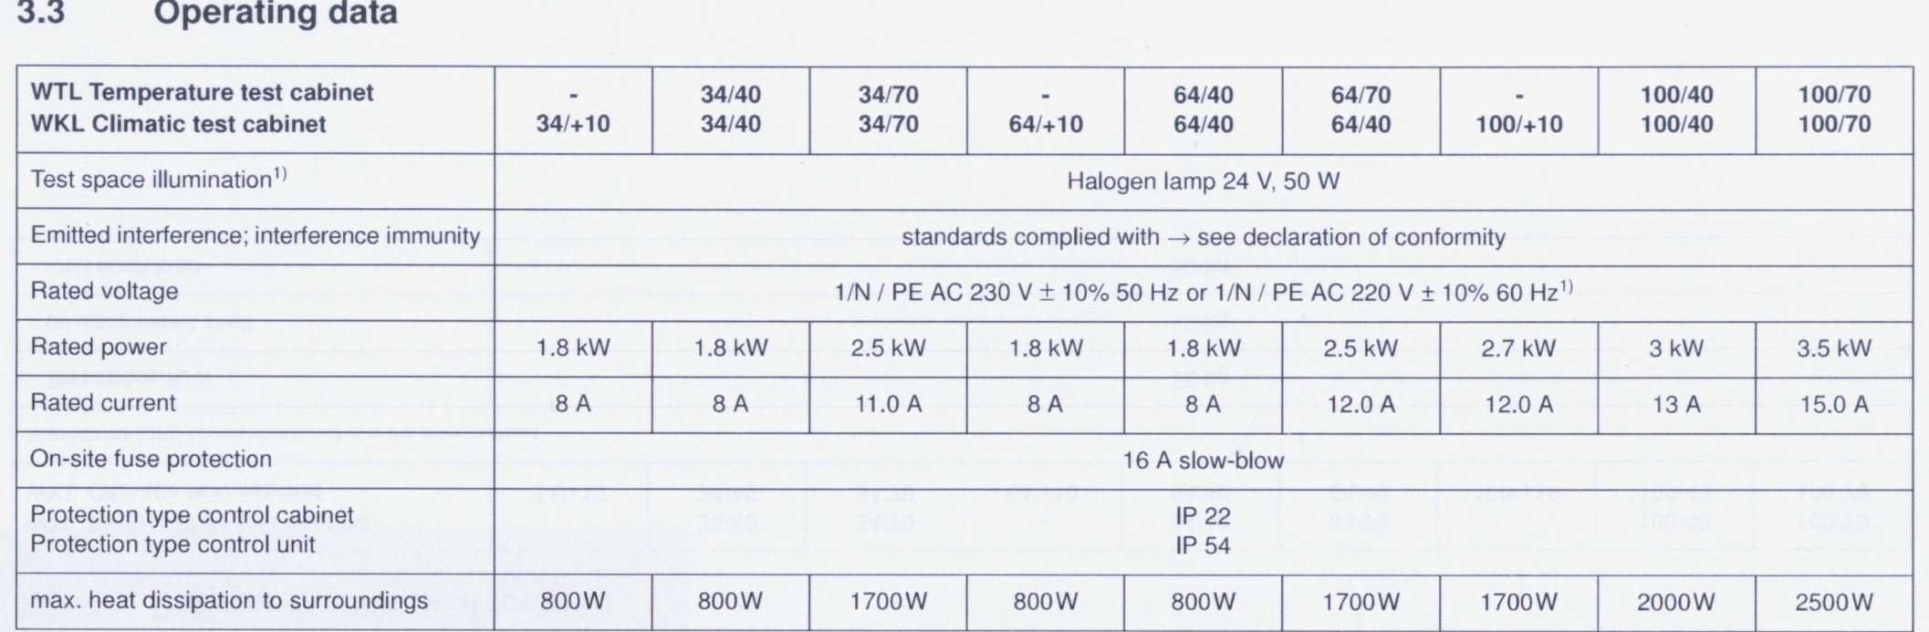
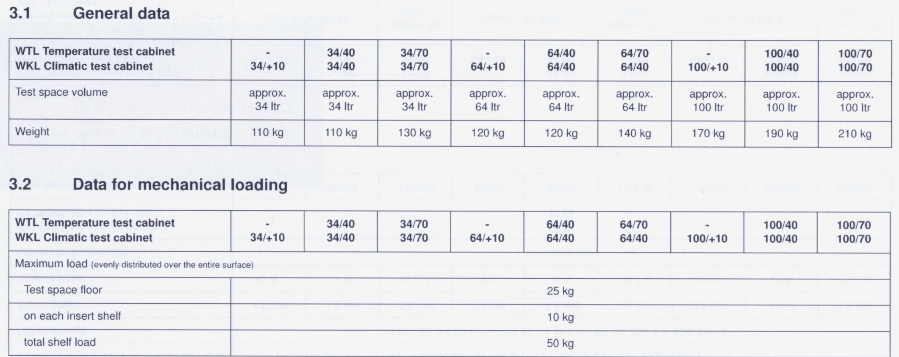
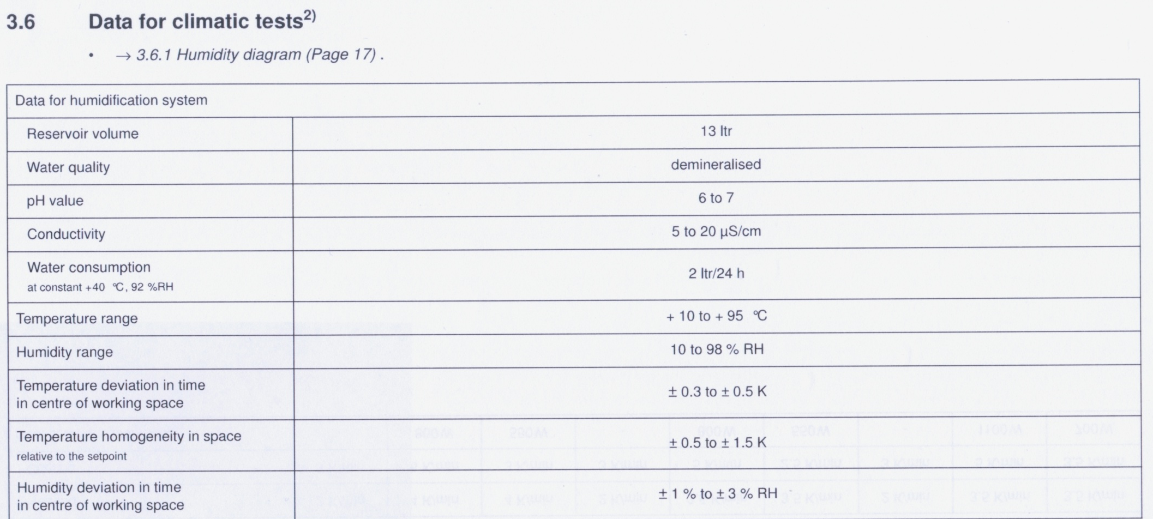
Dados Técnicos da Câmara Climática

Slide 7
Diagrama de Umidade
Standard Range
A – Temperatura °C
B – Umidade Relativa %
Extended Performance

Slide 8
Reservatório de Água (desminerializada)

Slide 9
Entrada de cabeamento externo

Slide 10
Menu – Setpoints
A - Valor Nominal da Temperatura
B - Valor Nominal da Umidade
C - Iniciar Teste
D - Parar Teste
E - Opções

Slide 11
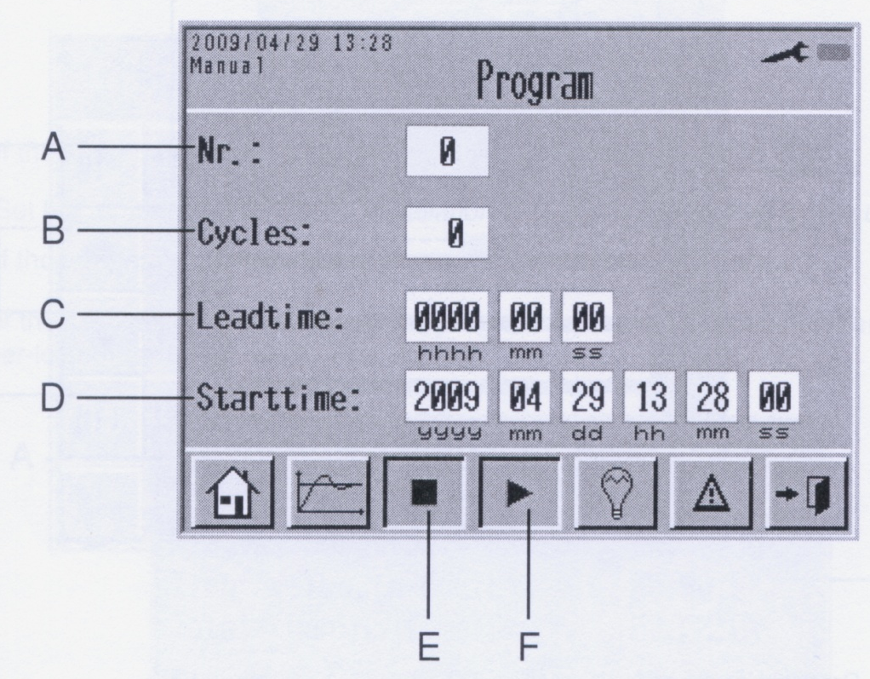
Menu – Programa
A - Número do Programa
B - Número de Ciclos do Programa
C - Tempo avançado
D - Tempo de Início do Programa
E - Parar Programa
F - Iniciar Programa

Slide 12
Exemplo de Programa.

Slide 13
Exemplo de Ensaio na Câmara Climática
NBR14538 e NBR 14539
Ensaio para lâmpadas fluorescentes com reator integrado destinado a uso doméstico e iluminação geral.
Potência nominal até 60W
Tensão Nominal 100V a 250V
Frequência Nominal 50 a 60 Hz
Base de Rosca Edson
Características

Slide 14
Teste com Temperatura Controlada
Todas as medições devem ser realizadas a tensão nominal, frequência nominal e ambientes sem corrente de ar com Temperatura de .
Potência da Lâmpada não pode diferir em mais de 15% da potência nominal.
Fator de potência não pode ser inferior ao valor declarado em mais de 0.05.

Slide 15
Testes com Umidade Controlada
Resistência de Isolamento
Rigidez Dielétrica
A resistência de isolamento e a rigidez dielétrica devem ser adequadas entre as partes metálicas condutoras de corrente e as partes acessíveis da lâmpada.

Slide 16
Teste da Resistência de Isolamento
A lâmpada deve ser condicionada por 48h em uma câmara climática com umidade relativa entre 91% e 95% a uma temperatura constante escolhida entre e
A resistência de isolamento deve ser medida na cabine úmida com tensão elétrica c.c. de 500V, 1 min após a aplicação da tensão. A resistência de isolamento entre as partes metálicas condutoras de corrente na base e as partes acessíveis na lâmpada deve ser maior que 4MΩ.

Slide 17
Teste da Rigidez Dielétrica
Imediatamente após o ensaio de resistência de isolamento, as partes metálicas condutoras de corrente na base e as partes acessíveis na lâmpada devem suportar um ensaio de tensão elétrica, por 1 min, com uma tensão de 4000V c.a.
Nenhuma descarga externa ou ruptura deve ocorrer durante o ensaio, que deve ser realizado externamente a cabine da câmara climática e após retirada de gotas d’água visíveis.

